Slide 1
Homework1
(Total Score=100)
請回答於WORD report:
  第二章：Homework 6,7,8,9,10,11,12

Slide 2
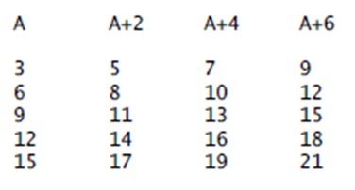
1.cpp請上傳程式檔案
1.cpp: Assign different values to variable A.
output as:
請用%d, %d+2,…
請用tab鍵( \t )隔開

